Slide 1
Studená válka (svět v blocích)
Vypracovala: Mgr. Michaela Kovářová
Tato prezentace je spolufinancována Evropským
sociálním fondem a státním rozpočtem České republiky.

Slide 2
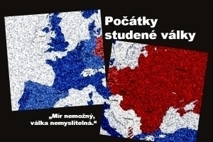
Studená válka - definice
Studená válka - asi 1947–1991
Studenou válkou se označují politické spory, vojenské napětí, zástupné války a hospodářská konkurence, která začala po druhé světové válce mezi komunistickými státy (Sovětským svazem a jeho satelitními státy a spojenci) a západními státy
(USA a jejich spojenci).
Konflikt začal zhruba roku 1947 a
trval asi do zániku Sovětského
svazu roku 1991.
Tato prezentace je spolufinancována Evropským
sociálním fondem a státním rozpočtem České republiky.

Slide 3
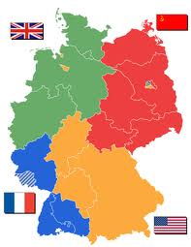
Situace po 2. světové válce
SSSR a USA patřily v druhé světové válce mezi Spojence, neshodly se však v názorech na uspořádání
poválečného světa.
Okupované Německo si
Sovětský svaz, Spojené státy,
Velká Británie a Francie
rozdělily na čtyři okupační zóny.
Tato prezentace je spolufinancována Evropským
sociálním fondem a státním rozpočtem České republiky.

Slide 4
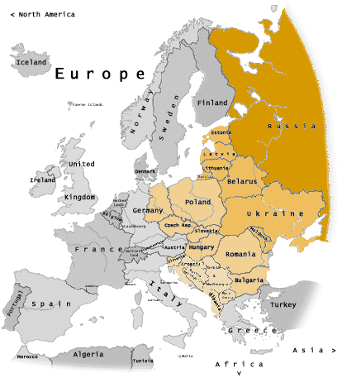
Situace po 2. světové válce
Na konci války vytvořil Sovětský svaz východní blok zabráním několika zemí –
- svazových republik.
Mezi nimi bylo východní Polsko,
Lotyšsko, Estonsko, Litva, část
východního Finska a východní
Rumunsko.
Tato prezentace je spolufinancována Evropským
sociálním fondem a státním rozpočtem České republiky.

Slide 5
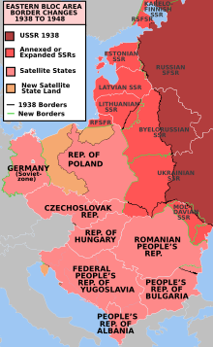
Situace po 2. světové válce
Východoevropské státy, které Sověti osvobodili od nacistů, byly k východnímu bloku připojeny jako satelitní státy.
Patřily tam: Německá demokratická
republika, Polská lidová republika,
Bulharská lidová republika, Maďarská
lidová republika, Československá
socialistická republika, Rumunská
socialistická republika a Albánská
lidová republika.
Tato prezentace je spolufinancována Evropským
sociálním fondem a státním rozpočtem České republiky.

Slide 6
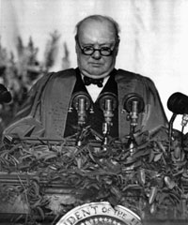
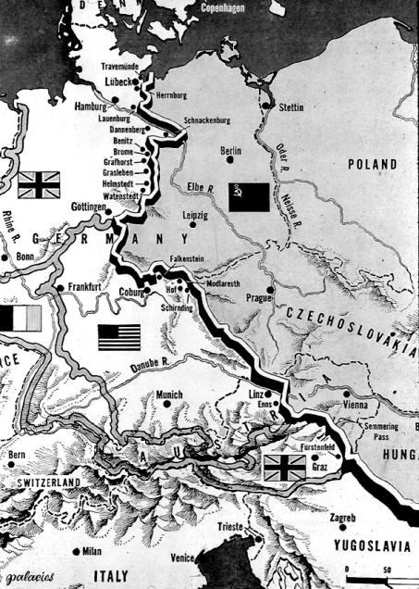
Železná opona
V září 1946 pronesl bývalý britský premiér Winston Churchill ve Fultonu známý projev,
ve kterém použil výraz železná opona.
V něm požadoval spolupráci
Anglie a USA proti Sovětům,
které vinil z vytvoření
„železné opony spuštěné napříč
kontinentem“.
Tato prezentace je spolufinancována Evropským
sociálním fondem a státním rozpočtem České republiky.

Slide 7
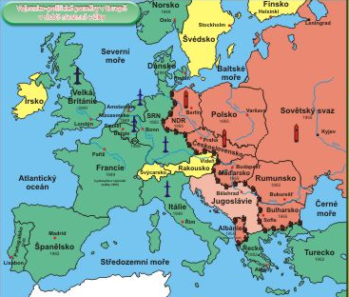
Kominforma
V září 1947 Sověti vytvořili Kominformu = = organizace komunistických stran.
Měla zlepšit kontrolu nad satelitními státy.
Roku 1948 byla z Kominformy
vyloučena Jugoslávie, protože
Tito se nechtěl plně podřídit
Stalinovi a Sovětskému svazu.
Tato prezentace je spolufinancována Evropským
sociálním fondem a státním rozpočtem České republiky.

Slide 8
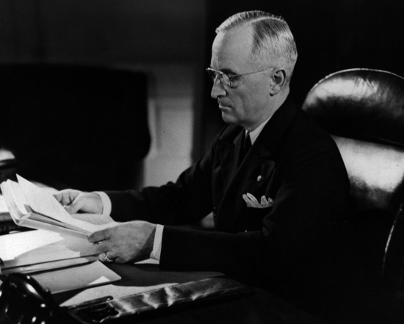
Doktrína zadržování
V roce 1947 vydaly USA doktrínou zadržování, jejímž cílem bylo
zastavit rozmáhání
komunismu.
Americký prezident Harry S. Truman
Tato prezentace je spolufinancována Evropským
sociálním fondem a státním rozpočtem České republiky.

Slide 9
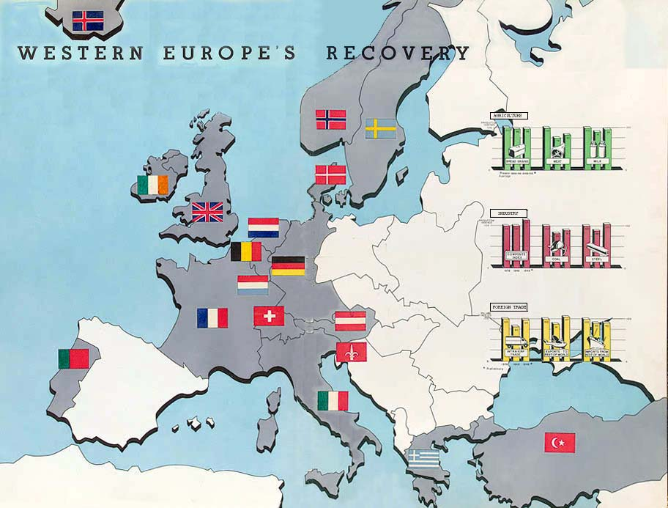
Marshallův plán x RVHP
V červnu 1947 začaly Spojené státy Marshallův plán, který měl pomoci
poválečné Evropě.
Stalin zakázal státům
východního bloku
Marshallův plán přijmout.
Jako alternativa pro tyto
státy vznikla v lednu 1949,
Rada vzájemné hospodářské pomoci.
Tato prezentace je spolufinancována Evropským
sociálním fondem a státním rozpočtem České republiky.

Slide 10
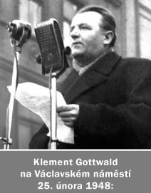
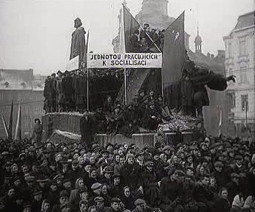
Únor 1948 v ČSR
V únoru 1948 získali komunisté vládu v Československu.
Tato prezentace je spolufinancována Evropským
sociálním fondem a státním rozpočtem České republiky.

Slide 11
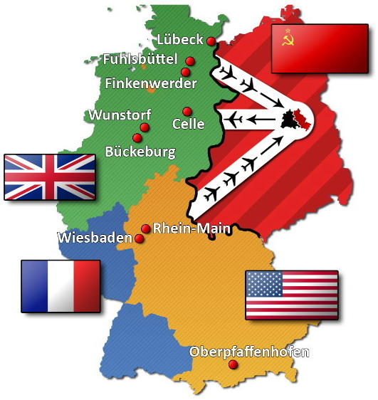
Situace v Berlíně
V lednu 1947 spojily USA a Británie západoněmecké okupační zóny do bizónie.
V dubnu 1949 se připojila Francie - vznikla trizónie.
Stalin začal berlínskou blokádu.
Bránila dodávkám jídla a zásob do
Západního Berlína.
Západní státy vytvořily letecký most,
aby mohly Berlín zásobovat.
V květnu 1949 Stalin blokádu zrušil.
Tato prezentace je spolufinancována Evropským
sociálním fondem a státním rozpočtem České republiky.

Slide 12
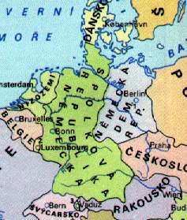
Vznik SRN a NDR
V květnu 1949 vznikla
Spolková republika Německo.
Sovětský svaz vytvořil v říjnu
ze své zóny Německou
demokratickou republiku
(NDR).
Tato prezentace je spolufinancována Evropským
sociálním fondem a státním rozpočtem České republiky.

Slide 13
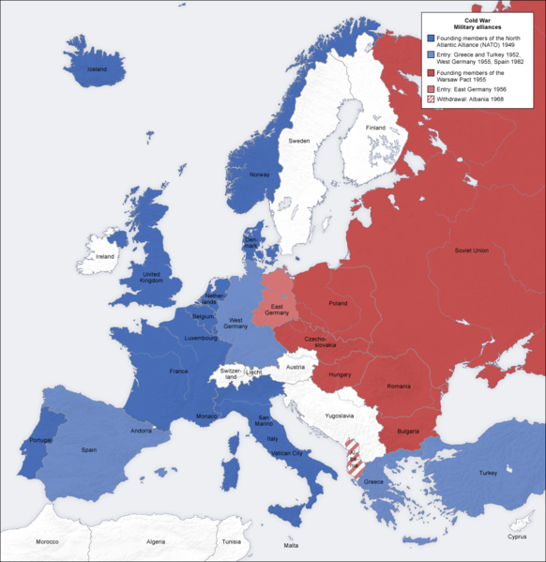
Založení NATO
V dubnu 1949 Velká
Británie, Francie,USA,
Kanada a osm dalších
západoevropských států
podepsaly
Severoatlantickou
smlouvu = byla založena
Severoatlantická aliance
(NATO).
Tato prezentace je spolufinancována Evropským
sociálním fondem a státním rozpočtem České republiky.

Slide 14
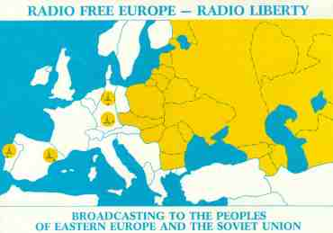
Svobodná Evropa
Média ve východním bloku sloužila komunistické propagandě.
V roce 1949 vznikla rozhlasová stanice Svobodná Evropa, která měla
vysílat pravdivé informace
v komunistických zemích
(vysílalo už BBC a Hlas
Ameriky).
Tato prezentace je spolufinancována Evropským
sociálním fondem a státním rozpočtem České republiky.

Slide 15
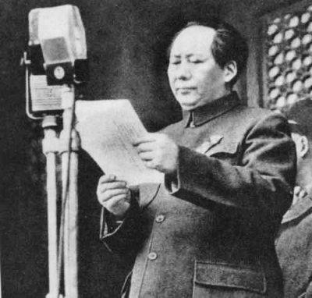
Čínsko-sovětské spojenectví
V roce 1949 vznikla Mao Ce-tungaova Čínská lidová republika .
Sovětský svaz uzavřel
s Čínou spojenectví.
Trumanova vláda rozšířila
doktrínu zadržování do
Asie, Afriky a Latinské
Ameriky.
Tato prezentace je spolufinancována Evropským
sociálním fondem a státním rozpočtem České republiky.

Slide 16
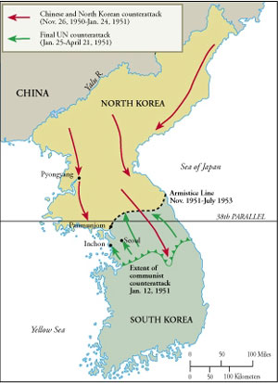
Korejská válka
Korea byla rozdělena 38. rovnoběžkou na:
severní – 1948 byla vyhlášena Korejská
lidově demokratická republika
(KLDR) v čele s Kim-Ir-Senem ,
jižní – Korejská republika – prezidentem
Li Syn Man.
V červnu 1950 severokorejská armáda
vtrhla do Jižní Koreje.
Jižní Koreu podpořila Rada bezpečnosti
OSN.
Tato prezentace je spolufinancována Evropským
sociálním fondem a státním rozpočtem České republiky.

Slide 17
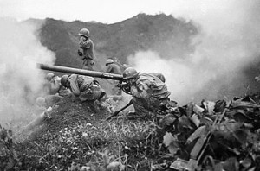
Korejská válka
Na straně Jižní Koreje bojovaly USA,Velká Británie, Turecko, Kanada, Austrálie,
Francie a další země.
Kvůli obavám z velkého
konfliktu s Čínou však byla
snaha o ukončení války.
Severní Korea a Čína přistoupily na mír až po Stalinově smrti roku 1953.
Byla obnovena demarkační linie mezi oběma státy.
Tato prezentace je spolufinancována Evropským
sociálním fondem a státním rozpočtem České republiky.

Slide 18
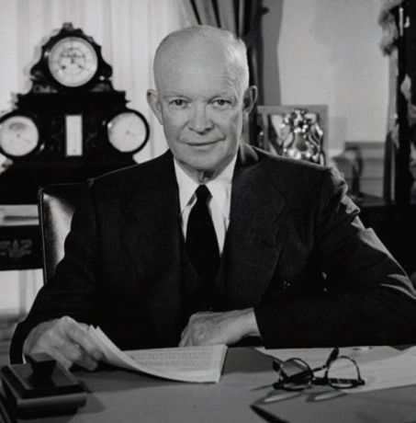
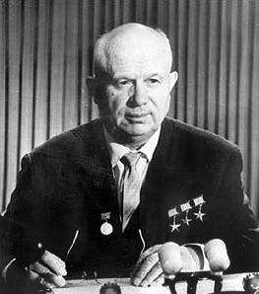
Destalinizace
V roce 1953 se stal americkým
prezidentem Dwight D. Eisenhower.
Po Stalinově smrti převzal moc
v SSSR Nikita Sergejevič Chruščov.
Začala destalinizace.
Tato prezentace je spolufinancována Evropským
sociálním fondem a státním rozpočtem České republiky.

Slide 19
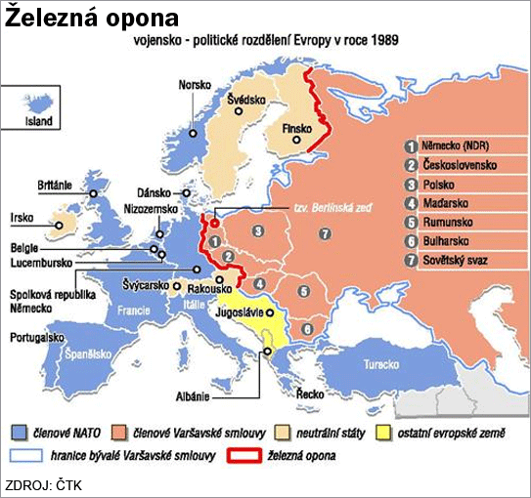
Varšavská smlouva
V květnu 1955 byla podepsána Varšavská smlouva = vojenský a politický blok se sídlem v Moskvě (protipól NATO).
Patřil tam SSSR a satelitní
státy - ČSR, Polsko, Maďarsko,
NDR, Bulharsko, Albánie,
Rumunsko.
Tato prezentace je spolufinancována Evropským
sociálním fondem a státním rozpočtem České republiky.

Slide 20
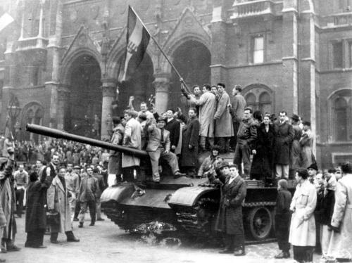
Maďarské povstání
V roce 1956 vypuklo v Maďarsku povstání – - chtěli změnu režimu.
Zasáhl tam SSSR.
Vůdci povstání byli
popraveni.
Tato prezentace je spolufinancována Evropským
sociálním fondem a státním rozpočtem České republiky.

Slide 21
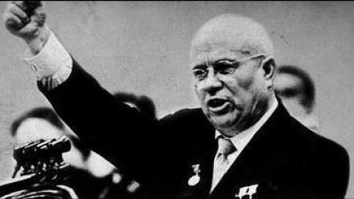
Chruščovova vláda
V letech 1957 a 1961 hrozil Chruščov Západu jadernou zkázou.
Ve skutečnosti se spíše snažil o mírové soužití a věřil, že se kapitalismus zhroutí sám.
Tato prezentace je spolufinancována Evropským
sociálním fondem a státním rozpočtem České republiky.

Slide 22
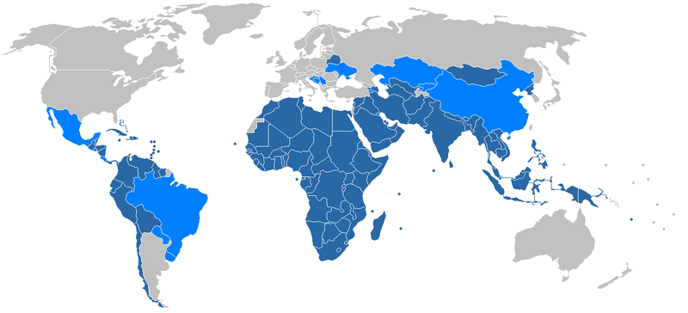
Třetí svět
V 50. letech začala dekolonizace ve Třetím světě, USA a SSSR soupeřily o vliv v této oblasti.
Mnoho nových států v Asii, Africe a Latinské Americe se odmítalo přidat na stranu Sovětů nebo Západu, proto v roce 1961 vzniklo Hnutí nezúčastněných zemí.
Státy patřící do Hnutí nezúčastněných zemí
v roce 2005 (světle modré – bez plného členství).
Tato prezentace je spolufinancována Evropským
sociálním fondem a státním rozpočtem České republiky.

Slide 23
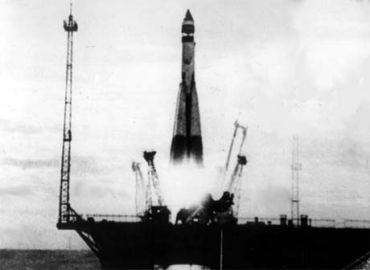
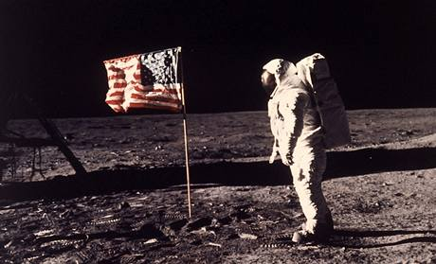
Vesmírné závody
V srpnu 1957 Sověti vypustili první mezikontinentální balistickou raketu
a v říjnu vyslali na oběžnou dráhu
první satelit – Sputnik 1.
Začaly vesmírné závody, které
vyvrcholily přistáním člověka
na Měsíci, kterého dosáhli
Američané roku 1969.
Tato prezentace je spolufinancována Evropským
sociálním fondem a státním rozpočtem České republiky.

Slide 24
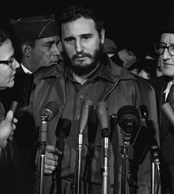
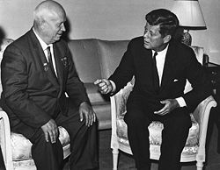
Karibská krize
V roce 1959 získal moc na Kubě Fidel Castro.
Zavedl komunistický režim.
V roce 1961 zastavil protikomunistické povstalce
na Playa Girón (Zátoka sviní).
SSSR rozmístil na Kubě raketové zbraně –
- počátek karibské krize – hrozila atomová
válka.
J. F. Kennedy se s Chruščovem nakonec
dohodl - SSSR stáhl rakety, USA slíbily
na Kubě nezasahovat.
Tato prezentace je spolufinancována Evropským
sociálním fondem a státním rozpočtem České republiky.

Slide 25
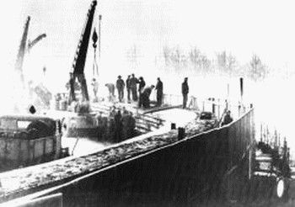
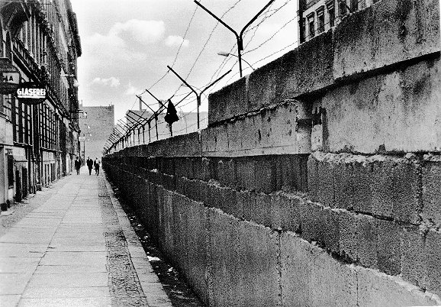
Berlínská krize
Z východního Německa do Západního utíkalo mnoho lidí – odliv inteligence.
SSSR to chtěl zastavit - v srpnu
1961 tak Východní Německo
vztyčilo ostnatý drát, který byl
přestavěn na Berlínskou zeď =
= rozdělení Západu a Východu.
Tato prezentace je spolufinancována Evropským
sociálním fondem a státním rozpočtem České republiky.

Slide 26
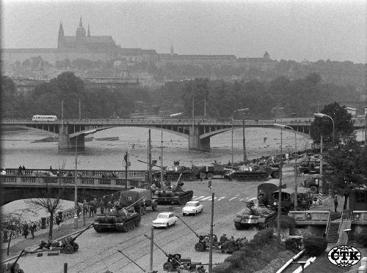
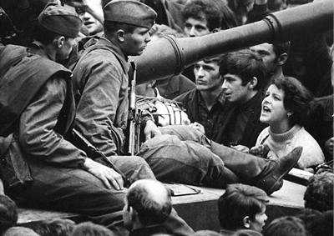
Invaze do Československa
V roce 1968 probíhalo v Československu Pražské jaro.
Sovětský svaz se situací v ČSSR
nesouhlasil a v srpnu 1968 vstoupila
sovětská armáda spolu s dalšími vojsky
Varšavské smlouvy do Československa.
Pražské jaro bylo potlačeno.
Sovětská vojska v Československu
zůstala.
Tato prezentace je spolufinancována Evropským
sociálním fondem a státním rozpočtem České republiky.

Slide 27
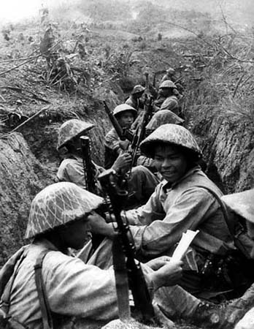
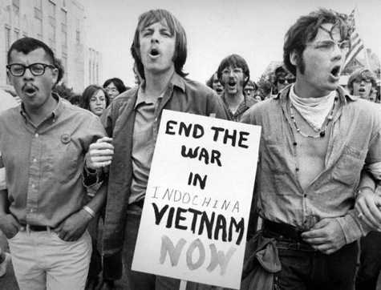
Vietnamská válka
Vietnamská válka (1964-1975)
Byl to spor mezi severním a jižním Vietnamem.
USA se obávaly šíření komunismu do celého
Vietnamu.
Vietnamci vedli partyzánský boj v džungli.
Američané proti válce protestovali.
V roce 1973 bylo uzavřeno příměří, USA
se stáhly.
V roce 1975 byl Vietnam komunisty sjednocen.
Tato prezentace je spolufinancována Evropským
sociálním fondem a státním rozpočtem České republiky.

Slide 28
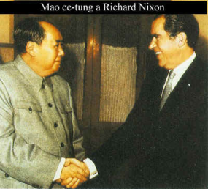
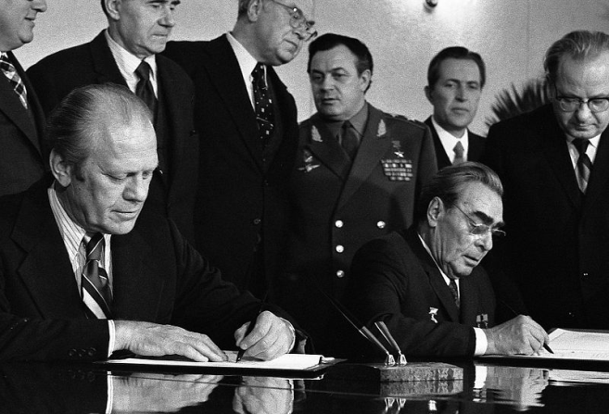
Smlouvy o zbrojení
Na konci 60. let došlo ke sblížení USA s Čínou.
V 70. letech navštívil Nixon SSSR. S Brežněvem
vedl Rozhovory o omezení strategických zbraní.
Byly uzavřeny smlouvy - SALT I (o omezení zbraní), ABM (o omezeních systémů antibalistických raket použitých proti raketovým
nukleárním zbraním) a SALT II
(o omezení či zakázání vývoje
některých druhů balistických raket
s jadernými hlavicemi).
Ford s Brežněvem podepisují SALT I.
Tato prezentace je spolufinancována Evropským
sociálním fondem a státním rozpočtem České republiky.

Slide 29
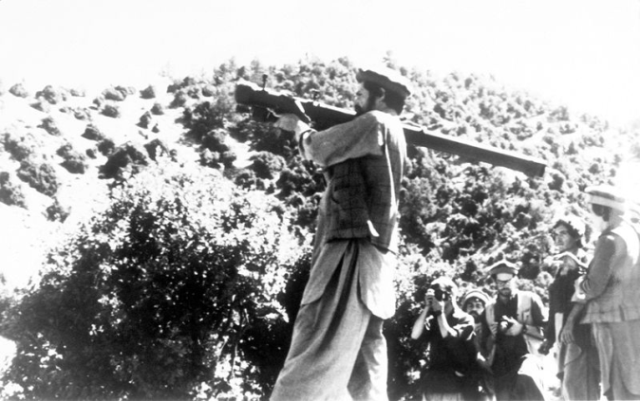
Druhá studená válka (1979–85)
Je to období návratu napětí do vztahu Sovětského svazu s USA.
Jedním z důvodů opětovného
ochlazení vztahů mezi velmocemi
byl zásah sovětských vojsk
v Afghánistánu.
Spory vyvolala i Íránská islámská revoluce a sestřelení amerického Boeingu 747 v sovětském vzdušném prostoru.
Tato prezentace je spolufinancována Evropským
sociálním fondem a státním rozpočtem České republiky.

Slide 30
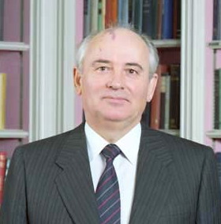
Politika M. S. Gorbačova
V roce 1985 se generálním tajemníkem ÚV KSSS stal Michail Sergejevič Gorbačov.
Sovětská ekonomika stagnovala.
Gorbačov přestal se zbrojením,
chtěl nastartovat sovětskou
ekonomiku.
Zavedl soubor ekonomických reforem zvaný perestrojka neboli přestavba = povolila soukromé podnikání a zakládání podniků se zahraniční účastí.
Tato prezentace je spolufinancována Evropským
sociálním fondem a státním rozpočtem České republiky.

Slide 31
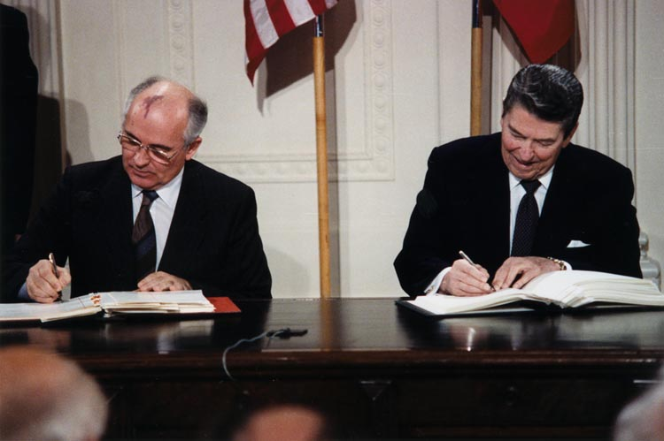
Politika M. S. Gorbačova
Zavedl i glasnosť = otevřenost, která zvýšila svobodu tisku a transparentnost státních institucí.
Také došlo k většímu sblížení se Západem.
V roce 1987 Regan
s Gorbačovem uzavřeli
Smlouvy o likvidaci raket
středního a krátkého doletu.
Tato prezentace je spolufinancována Evropským
sociálním fondem a státním rozpočtem České republiky.

Slide 32
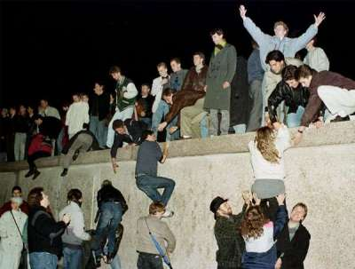
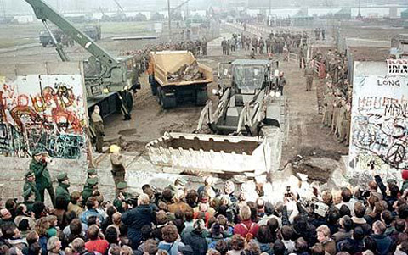
Pád Berlínské zdi
Roku 1988 povolil Gorbačov státům východní Evropy rozhodovat o své vlastní vnitřní politice.
9. listopadu 1989 padla Berlínská zeď.
Tato prezentace je spolufinancována Evropským
sociálním fondem a státním rozpočtem České republiky.

Slide 33
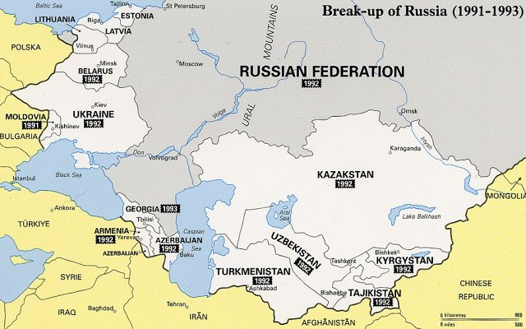
Konec SSSR
Na podzim roku 1989 začaly ve východním bloku revoluce - Polsko, Maďarsko, Československo, Bulharsko a Rumunsko svrhly komunistickou vládu.
Dne 25. prosince 1991
byl oznámen rozpad
Sovětského svazu.
Tato prezentace je spolufinancována Evropským
sociálním fondem a státním rozpočtem České republiky.

Slide 34
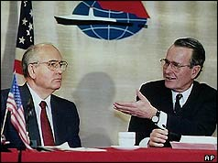
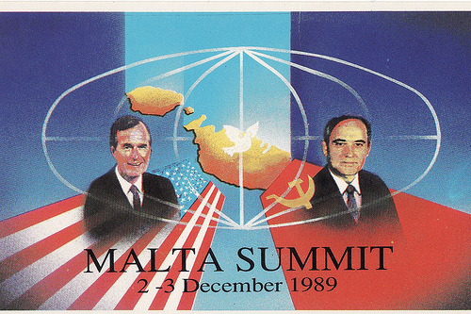
Konec studené války
3. prosince 1989 na konferenci na Maltě oznámil Gorbačov a George H. W. Bush konec studené války.
Tato prezentace je spolufinancována Evropským
sociálním fondem a státním rozpočtem České republiky.

Slide 35
Zdroje informací
Kohoutková, H., Komsová, M.: Dějepis na dlani. 2. vyd. Olomouc: Rubico, 2007. s. 256. ISBN 80-7346-065-3
Sochrová, M.: Dějepis II. v kostce. 2. vyd. Havlíčkův Brod: Fragment, 2002. s. 160. ISBN 80-7200-339-9
Bělina, P., Havel, P., Kučera, J., P., Láník, J., Míšková, A., Pilát, V.: Dějiny evropské civilizace II. 4. vyd. Praha: Paseka, 2002. s. 328. ISBN 80-7185-473-5
Elektronické odkazy:
Wikipedie, otevřená encyklopedie – http://cs.wikipedia.org/
Historie lidstva - http://www.ucebnice-dejepisu.ic.cz
Dějepis.com - http://www.dejepis.com
Moderní dějiny - http://www.moderni-dejiny.cz
Obrázková část – http://www.google.cz/
Tato prezentace je spolufinancována Evropským
sociálním fondem a státním rozpočtem České republiky.

